Slide 1
Einführung in die Computerkartographie SS 2023
Andreas Schönberg M.Sc.

Slide 2
Computerkartographie – (8) Arbeiten mit der Attributtabelle
Datum | Thema
 | (1) Einführung, Kursübersicht, Organisation
 | (2) Datenmanagement und Rasterdaten
24.5.2023 | (3) Vektordaten und Visualisierung
24.5.2023 | (4) Schummerung und Höhenlinien
29.6.2023 | (5) Projektionen
06.07.2023 | (6) Drucklayout, Übersichtskarten, Linguistische (thematische) Karten, CSV-Format
06.07.2023 | (7) Digitalisierung und Kartierung
19.7.2023 | (8) Ausdrücke, Arbeiten mit der Attributtabelle
19.7.2023 | (9) Einführung in die Fernerkundung, Rasterrechner
19.7.2023 | (10) Repetitorium, Vergabe der Prüfungsleistung
15.9.2023 | Abgabe Prüfungsleistung

Slide 3
Computerkartographie – (8) Arbeiten mit der Attributtabelle
Expressions
Regelbasierte Visualisierung
Auswahl von Features durch „Ausdrücke“
zB „alle Punkte, die das Attribut „Weltstadt“ haben
Alle Punkte in Punktlayer x, die in Spalte „WORLDCITY“ eine 1 haben
Ausdruck: „WORLDCITY“ = 1

Slide 4
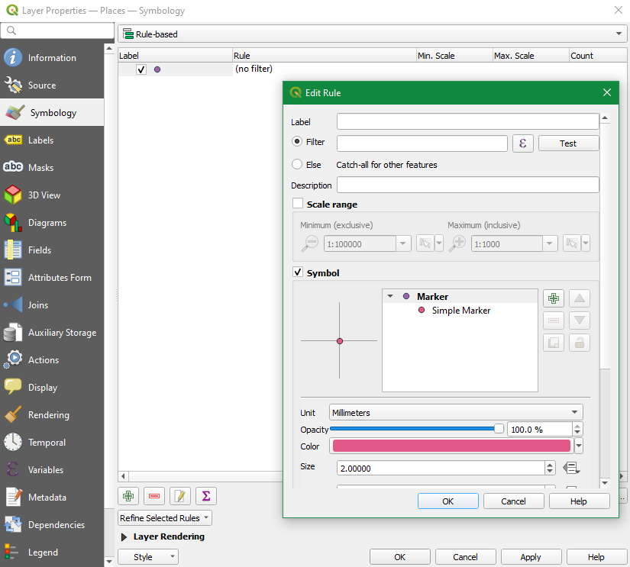
Computerkartographie – (8) Arbeiten mit der Attributtabelle
Expressions
Regelbasierte Visualisierung
Symbolisierung – „rule-based
Neue Regel hinzufügen
Ausdruck Editor

Slide 5
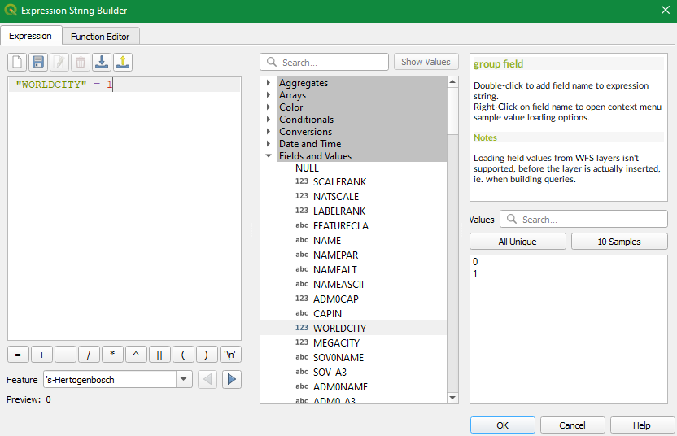
Computerkartographie – (8) Arbeiten mit der Attributtabelle
Expressions
Regelbasierte Visualisierung
Ausdruck:
Welche Feld/Wert
Operator
Wert

Slide 6
Computerkartographie – (8) Arbeiten mit der Attributtabelle
Expressions
Regelbasierte Visualisierung
„Fields an values“ sind die „Spalten“ der Attributtabelle
„Values“ können per Hand eingegeben werden
„All unique“ zeigt alle Werte die es in der Spalte gibt
„Sample“ gibt 10 zufällige Werte
Ausdrücke können direkt eingegeben werden
Fields, Values und Operatoren können auch durch Doppelklick in den Ausdruck übernommen werden

Slide 7
Computerkartographie – (8) Arbeiten mit der Attributtabelle
Übung - Ausdrücke
Laden Sie den Vektor „ne_10m_populated_places.shp“ aus Session 6
Visualisieren Sie nur die Städte, die das Attribut „WORLDCITY“ besitzten
Visualisieren Sie zusätzlich (neuer Ausdruck) die Städte, deren Bevölkerung (POP_MAX) weniger als 1.000.000 beträgt
Erstellen Sie einen neuen Ausdruck, in welchem Sie die Städte visualisieren, die sowohl das Attribut „WORLDCITY“ aufweisen, sowie deren Bevölkerung weniger als 1.000.000 Einwohner zählt.

Slide 8
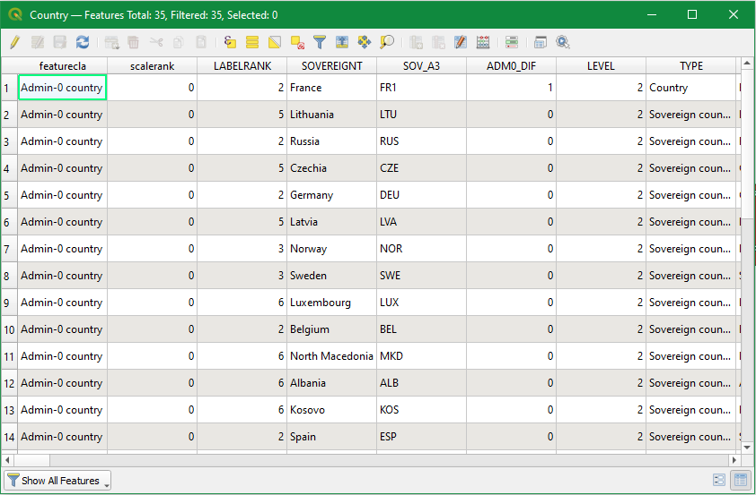
Computerkartographie – (8) Arbeiten mit der Attributtabelle
Arbeiten mit der Attributtabelle
Attributtabelle nur bei Vektoren (nicht bei Rastern)
Zeilen sind Features (zB Orte, Flüsse, Länder)
Spalten sind die Attribute (zB Name des Ortes)
Durch Aktivieren des Bearbeitungsmodus, kann die Tabelle bearbeitet werden
Features können durch Ausdrücke selektiert werden
Mit dem „Field calculator“ können Berechnungen durchgeführt werden.

Slide 9
Computerkartographie – (8) Arbeiten mit der Attributtabelle
Übung - Arbeiten mit der Attributtabelle
Laden Sie den Vektor „ne_10m_admin_0_countries.shp“ aus Session 6
Öffnen Sie die Attributtabelle des Layers
Aktivieren Sie den Bearbeitungsmodus
Fügen Sie ein neues Feld „Area“ hinzu mit Decimal Length 30 Precision 3
Öffnen Sie den „Field calculator“ und wählen Sie „Update existing field“
Erstellen Sie einen Ausdruck um den Flächeninhalt zu berechnen
Diskutieren Sie das Ergebnis
In welcher Einheit wird die Fläche dargestellt?
Wo / Wie können Sie das herausfinden?

Slide 10
Computerkartographie – (8) Arbeiten mit der Attributtabelle
Übung - Arbeiten mit der Attributtabelle
Erstellen Sie ein neues Feld „Area_km2“ Integer Length 10
Berechnen Sie den Flächeninhalt der Länder in km2
Verwenden Sie einen Ausdruck, der sich auf das Feld „Area“ bezieht
Erstellen Sie ein neues Feld „POP_km2“ Decimal 10 Precision 3
Berechnen Sie die Einwohnerzahl pro km2

Slide 11
Computerkartographie – (8) Arbeiten mit der Attributtabelle
Lösung - Arbeiten mit der Attributtabelle
Ausdrücke
$area
Area / 1000000
POP_EST / Area_km2

